Slide 1
Fransızcadan Türkçeye geçmiş kelimeler
Sedanur Konak
Ankara Üniversitesi Fransız Dili ve Edebiyatı
2.Sınıf

Slide 2
Batı ile ilk kültürel temaslar, Fransız dili ve kültürünü dünyaya yaymayı amaçlayan Dominician ve Fransiscain üyelerinin çalışmaları sonucu gerçekleşmiştir.
Dilde sadeleşme isteği sonucunda, Türkçede olan Arapça ve Farsça kökenli kelimelerin yerine özellikle Fransızca kökenli kelimeler, başlangıçta az da olsa yerleşmeye başlamıştır.

Slide 3
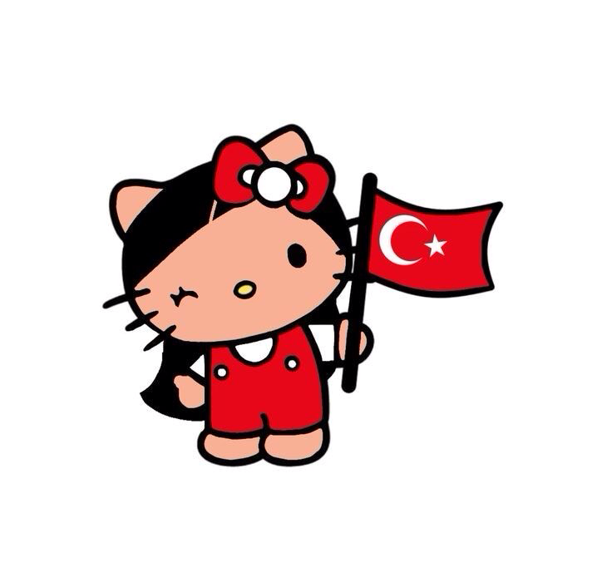
Türkçede bilinen kadarıyla bugün yaklaşık 5000 tane Fransızca kökenli kelime yer almaktadır.

Slide 4
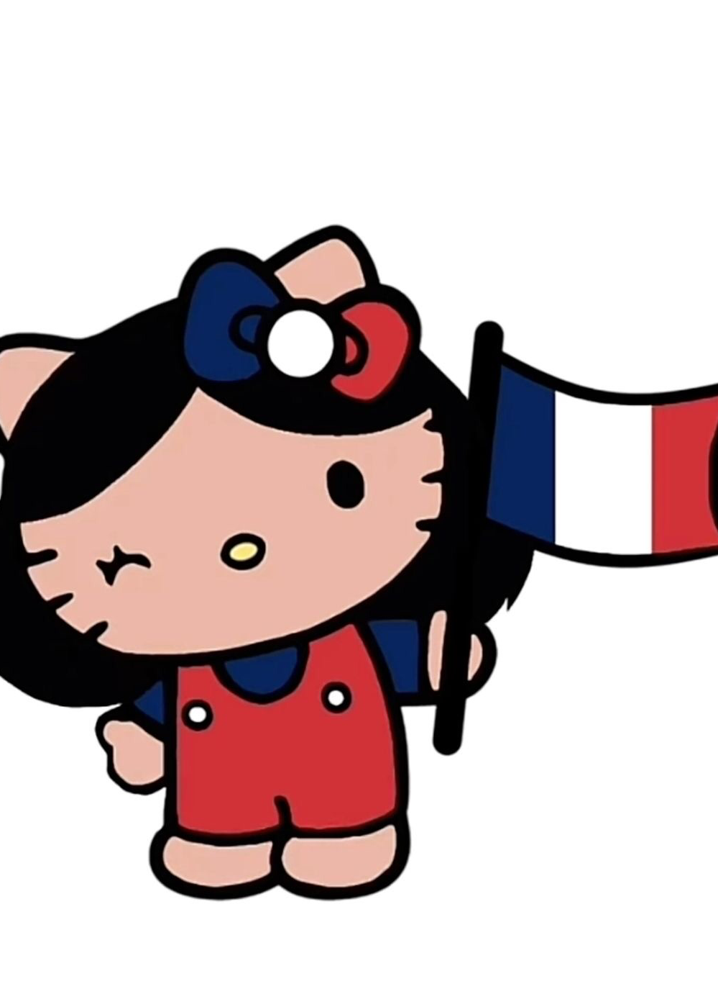
Fransızcadan Türkçeye geçen kelimeler, tarih boyunca Fransa ve Türkiye arasındaki kültürel etkileşim nedeniyle ortaya çıkmıştır.

Slide 5
buna başka nedenler vermemiz gerekirse:
Fransa’da sömürgecilik anlayışı vardır.
Dünyada devrimlerin başladığı bir ülke olup dünyada sayısız sanatsal ve bilimsel eserlere imza atmıştır.
O zamanlar dünya dili İngilizce değil, Fransızcaydı.

Slide 6
aynı anlama gelen bazı kelimeler şunlardır:
Gardrop / Garde-robe
İçine kıyafetlerimizi koyduğumuz dolap için özel olarak kullandığımız bu kelime, Fransızcada da aynı anlamı taşıyor. Koruma (garde) ve elbise (robe) anlamına gelen iki kelimenin birleşmesiyle oluşan “gardrop” adından işlevini belli eden kelimelerden.
Ekose / Ecossais
Kareli desenleri adlandırmak için kullandığımız ekose kelimesi aslında Fransızcadan geliyor. Aynı deseni ifade etmesinin yanı sıra “İskoçyalı” anlamını da taşıyor. İskoçya’nın geleneksel giysisi olan “ekoseli etek” için “ekose” kelimesini kullanıyoruz.

Slide 7
Fakülte / Faculté
Türkçede üniversitelerin eğitim ve uzmanlık alanlarına ayrılmış kolları anlamına gelen fakülte, Fransızcada “yeti” ve “kapasite”yi ifade eder.
Fermuar / Fermoir
Fransızca “kapatmak” anlamına gelen “fermer” fiilinden türetilen bu kelime, Fransızcada bizim bildiğimiz fermuardan ziyade kapatmaya yarayan tüm kopçalar için kullanılıyor.
Balkon / Le Balcon
Sözcük anlamı “seyirlik, balkon”dur. Okunuşu da anlamı da Türkçeye olduğu gibi aktarılmıştır.
Lise / Le lycée
Fransızcadaki okunuşu ve sözlük anlamı Türkçedekiyle aynıdır.

Slide 8
farklı anlama gelen aynı kelimeler
Alyans / Alliance
Fransızca “alliance” kelimesinden gelen alyans, Türkçede evlilik yüzüğünü ifade etmek için kullanılır. Fransızcada ise aynı anlamın yanı sıra “birlik ve beraberlik” anlamını da taşır. Alliance kelimesinin okunuşunun doğrudan yazılmasıyla Türkçeleştirilmiştir.
Papyon / Papillon
İki dilde de bulunmasına rağmen tam olarak aynı anlamı taşımayan bir kelime daha: Papillon. Fransızcada kelebek anlamına gelmektedir. Papyonun kelebek biçimine benzemesinden olsa gerek, Türkçede bu tip bağlanan kravata papyon adı verilmiştir.

Slide 9
diğer fransızca kökenli kelimeler
Transparan: Fransızca yazım şekli “transparent” olan bu kelime “şeffaf” anlamına gelmektedir. Kökeni latince “transparere” kelimesinden gelen bu isim, “içinden öbür tarafı görünmek” anlamına gelen “parare” fiilinin türetilmiş halidir.
Mağaza: Fransızca yazımı “le magasin” idir. Her iki dildeki anlamı da aynıdır
Karakter: Fransızcadaki anlamı “nitelik, vasıf, karakter, benlik” olan ve “caractère » şeklinde yazılan bu kelime de olduğu gibi Türkçeye geçmiştir.
Şoför: Fransızcada “le chauffeur” olarak yazılır. “Ateşçi, şoför” anlamlarını karşılar. Telaffuzu Türkçede söylendiği gibidir.
Egoist: Fransızca yazımı “égoïste” şeklindedir. Anlamı “bencil” demektir. Okunuşu Türkçeye olduğu gibi geçse de anlam farklılığı oluşmuştur. Türkçede “kendini beğenmiş anlamına gelen bir sıfat olarak karşımıza çıkar.

Slide 10
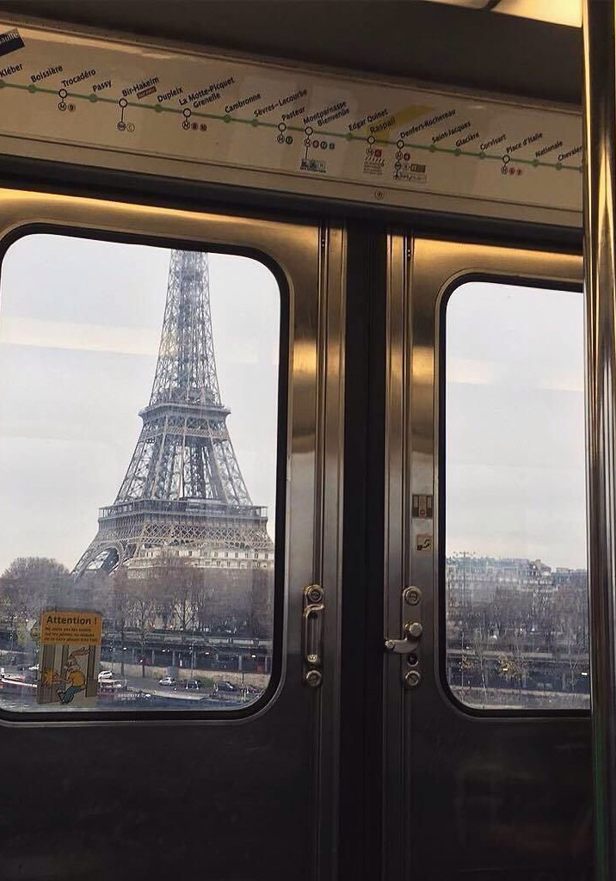
kaynakça:
https://fransizgastesi.com/2022/06/fransizcadan-turkceye-gecen-kelimeler/
https://dergipark.org.tr/tr/download/article-file/32850
https://www.lingopia.com/fransizcadan-turkceye-gecen-transparan-kelimeler/

Slide 11
beni dinlediğiniz için teşekkür ederim!
Sedanur Konak
Ankara üniversitesi
fransız dili ve edebiyatı
2. Sınıf

